Slide 1
基于序列化注意力机制的问答检索方法研究
答辩人: 杨坚鑫 指导老师: 荣文戈

Slide 2
课题背景
在信息爆炸的互联网中，用户如何更加便捷地获取满足需要的信息，成为一直以来的难题。网页搜索引擎为例，通过匹配问题和答案之间的关键字，给用户返回结果。
这类问题称为答案挑选（answer selection），即对于用户给定的问题，从答案集合中找出最佳结果。随着百度、知乎等大型问答社区流行和广泛使用，如何更好地提升用户体验，匹配用户需求，返回最佳结果，也成为了一个有现实意义的研究课题。

Slide 3
研究现状
传统模型：利用各种特征设计分类器
方法 | 模型 | 作者 | 具体描述
词语共现 | 最佳匹配法 | Stephen 1994 | 考虑问题和答案之间同时出现的词语或片段
语言模型 | 经典语言模型 | Ponte 1998 | 使用语言模型和翻译模型来解决问答对共现词语少的问题
翻译模型 | 基于翻译的 语言模型 | Xue 2008
句法分析 | 编辑树模型 | Heilman 2010 | 利用成分句法分析和依赖句法分析提取句子结构
语义资源 | 逻辑斯蒂回归 | Yih et al. 2013 | 利用WordNet中丰富的词语资源信息

Slide 4
研究现状
深度学习基础模型：分两步走
网络模型对问-答文本进行向量化表示
计算问-答对之间的匹配程度
方法 | 模型 | 作者 | 具体描述
单层网络的 文本语义表示 | 单个卷积神经网络 | Hu 2014 | 分别利用两个网络模型，对问题和答案进行向量表示， 然后通过多层感知机计算两者的相似度。
 | 多个卷积神经网络 | Severyn 2015
 | 卷积神经网络+分类器 | Yang 2015
 | 长短时记忆神经网络 | Wang 2015

Slide 5
改进思路
目前主要的两种改进模型的思路:
丰富问-答对之间的交互层计算。
学习蕴含更多语义信息的问-答向量表示。
Notes:
在CQA中，问答的文本长度往往较长：
虽然attention模型在learn representation时有了interaction，但是只是单方向的，或者单层的，依靠back-propragation来学习调整。
Word similarity/attention是QA之间的每一个单词对，但有些词并无意义,和Q无关，拼写错误，错写等，造成冗余信息和噪声。

Slide 6
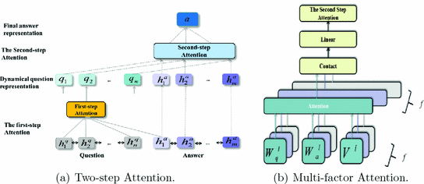
改进思路
分步注意力机制
问题端-答案端的注意力计算和答案端-问题端的注意力计算。
词-词的全匹配方式进行计算，即问题和答案之间每个单词均参与计算。
需要大量参数，参数不共享。
Notes:
在CQA中，问答的文本长度往往较长：
虽然attention模型在learn representation时有了interaction，但是只是单方向的，或者单层的，依靠back-propragation来学习调整。
Word similarity/attention是QA之间的每一个单词对，但有些词并无意义,和Q无关，拼写错误，错写等，造成冗余信息和噪声。

Slide 7
改进思路
问答系统内容文本的特征:
问题和答案句子长度较长，分句数量较多。
句子中存在大量冗余和重复信息。
答案内容良莠不齐，存在非正式语言、表情符号、拼写错误等无意义噪声。
Notes:
在CQA中，问答的文本长度往往较长：
虽然attention模型在learn representation时有了interaction，但是只是单方向的，或者单层的，依靠back-propragation来学习调整。
Word similarity/attention是QA之间的每一个单词对，但有些词并无意义,和Q无关，拼写错误，错写等，造成冗余信息和噪声。

Slide 8
改进思路
问题标题 | 照镜子为什么是左右颠倒，而不是上下颠倒？
问题内容 | 左右颠倒是指，站在镜子面前，你抬左手，镜中是右手，你抬右手，镜中则是左手。但问题来了，为什么不是上下颠倒，你的头不是对应镜中的脚，你的脚不是对应镜中的头？
答案1 | 因为镜子反转了前后。而左右是相对于前和上来定义的。上和下不受到镜子的影响。所以看起来你的右手，是镜子里的人左手，但其实那还是在镜子外的你的右边。如果镜子里不是人，是书，上下会本能地根据文字的方向来定义，而左右是相对于根据书页的法线前和上来定义的，所以会左右互换，看到的文字也是反的。学校学过坐标系分右手系和左手系。右手系坐标系统的前后反转，上下不变，就成了左手系。这是一个通过旋转完成不了的转换。如果你在左手上做个标记，转身度，有标记的还是你的左手，但照镜子你会发现镜中人的右手还是在你的左边有这个标志。
答案2 | 这是一个伪命题，一个人照镜子的时候，既不是上下颠倒，也不是左右颠倒，而是前后颠倒。用坐标轴描述，就是在垂直于镜面的坐标轴上发生镜面对称，而平行于镜面的坐标轴上保持不变。从对称性角度，面对镜子，无论是上下还是左右，都是平行于镜面的方向，具有等价性，实际上过镜面外一点，可以作无数条直线平行于镜面，这些直线所在的方向都与你说的上下左右方向等价，不可能说镜面成像是沿着某条直线的方向对称。而过这一点垂直于镜面的直线只有一条，即使搞不清楚，从对称性的角度，也应该意识到镜面成像的本质在这个具有唯一性特点的方向上。
Notes:
在CQA中，问答的文本长度往往较长：
虽然attention模型在learn representation时有了interaction，但是只是单方向的，或者单层的，依靠back-propragation来学习调整。
Word similarity/attention是QA之间的每一个单词对，但有些词并无意义,和Q无关，拼写错误，错写等，造成冗余信息和噪声。

Slide 9
改进思路
为了解决这些问题，我们提出：
序列化的注意力机制（Sequential Attention Model），即问题端-答案端的注意力计算和答案端-问题端的注意力计算组合，并且按次序线性堆叠，重复多次。
不再使用词-词的全匹配方式，而是借助注意力分数对句子关键部分进行筛选。
参数共享，减少参数量。
Notes:
在CQA中，问答的文本长度往往较长：
虽然attention模型在learn representation时有了interaction，但是只是单方向的，或者单层的，依靠back-propragation来学习调整。
Word similarity/attention是QA之间的每一个单词对，但有些词并无意义,和Q无关，拼写错误，错写等，造成冗余信息和噪声。

Slide 10
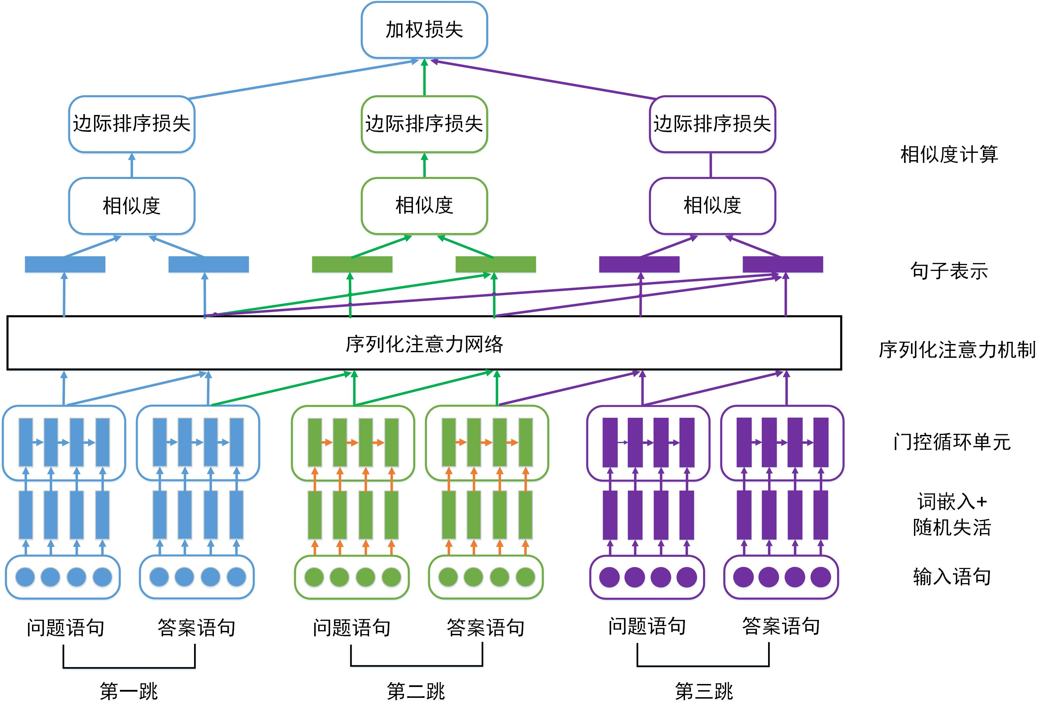
方法描述
参数共享

Slide 11
实验内容
雅虎平台数据集
模型 | 准确率 (P@1) | 平均倒数排名 (MRR)
分步注意力机制 | 62.2% | 77.4%
序列化注意力机制 | 66.0% | 79.2%
知乎平台数据集
模型 | 归一化折损累计增益(NDCG) | 期望倒数排名 (ERR)
重写+排名模型 | 77.2% | 65.0%
序列化注意力机制 | 80.8% | 68.2%
Notes:
在CQA中，问答的文本长度往往较长：
虽然attention模型在learn representation时有了interaction，但是只是单方向的，或者单层的，依靠back-propragation来学习调整。
Word similarity/attention是QA之间的每一个单词对，但有些词并无意义,和Q无关，拼写错误，错写等，造成冗余信息和噪声。

Slide 12
实验内容
向量表示 | 准确率 (P@1) | 平均倒数排名 (MRR)
分步注意力机制 | 62.2% | 77.4%
第一跳 | 64.5% | 78.2%
最后一跳 | 66.0% | 79.2%
序列化注意力机制 | 66.0% | 79.2%
进一步分析发现：
引入序列化注意力机制之后，即使使用第一跳的向量表示，仍然能够使模型效果得到提升
随着多跳计算，向量表示更加丰富，语义表达能力更强。
Notes:
在CQA中，问答的文本长度往往较长：
虽然attention模型在learn representation时有了interaction，但是只是单方向的，或者单层的，依靠back-propragation来学习调整。
Word similarity/attention是QA之间的每一个单词对，但有些词并无意义,和Q无关，拼写错误，错写等，造成冗余信息和噪声。

Slide 13
实验内容
参数量对比
模型 | 参数量
分步注意力机制 | 1.31M
序列化注意力机制 | 0.9M
Notes:
在CQA中，问答的文本长度往往较长：
虽然attention模型在learn representation时有了interaction，但是只是单方向的，或者单层的，依靠back-propragation来学习调整。
Word similarity/attention是QA之间的每一个单词对，但有些词并无意义,和Q无关，拼写错误，错写等，造成冗余信息和噪声。

Slide 14
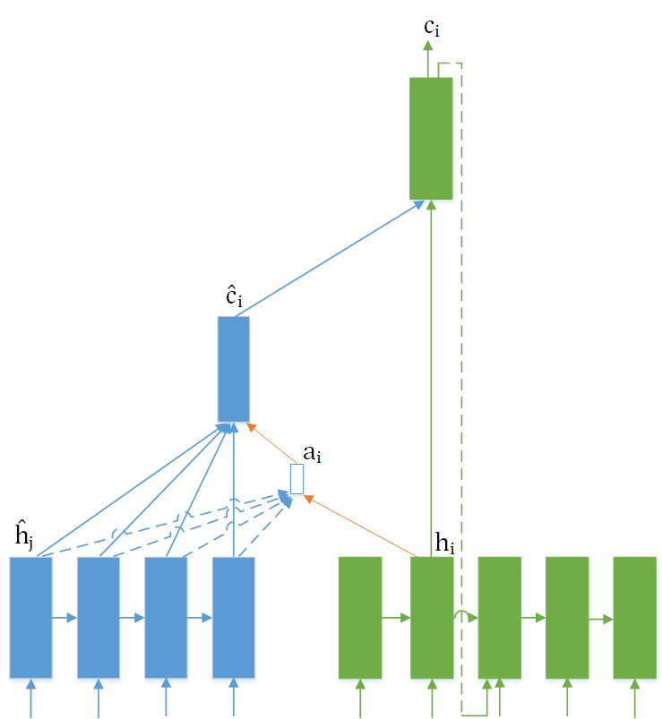
方法描述
软注意力机制（soft attention）
在处理句子中的某一个单词时，对应的上下文的每个单词均参与计算
语句中的所有信息都考虑进来，会带来大量噪声或无效信息。
问题语句
答案语句

Slide 15
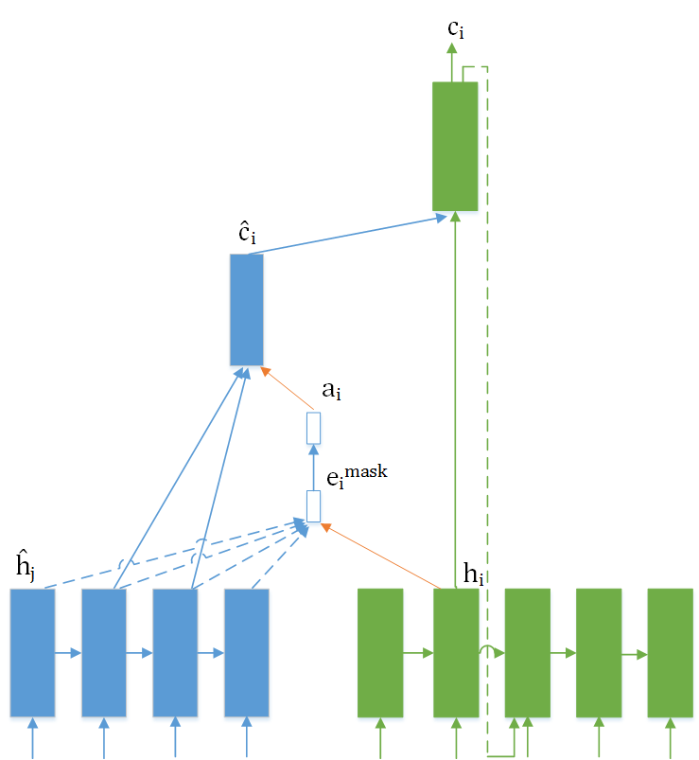
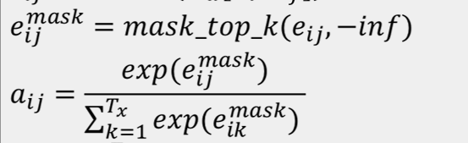
方法描述
基于关键字的注意力机制（keyword-mask attention）
在处理句子中的某一个单词时，计算完成注意力分数后，只保留数值较大的一部分，其他部分权重重置为0.
只考虑语句中和问-答内容相关度较高的部分。
问题语句
答案语句

Slide 16
实验内容
雅虎平台数据集
模型 | 准确率 (P@1) | 平均倒数排名 (MRR)
分步注意力机制 | 62.2% | 77.4%
基于关键字注意力机制 | 69.3% | 81.4%
知乎平台数据集
模型 | 归一化折损累计增益(NDCG) | 期望倒数排名 (ERR)
重写+排名模型 | 77.2% | 65.0%
基于关键字注意力机制 | 81.0% | 68.4%
Notes:
在CQA中，问答的文本长度往往较长：
虽然attention模型在learn representation时有了interaction，但是只是单方向的，或者单层的，依靠back-propragation来学习调整。
Word similarity/attention是QA之间的每一个单词对，但有些词并无意义,和Q无关，拼写错误，错写等，造成冗余信息和噪声。

Slide 17
实验内容
向量表示 | 准确率 (P@1) | 平均倒数排名 (MRR)
分步注意力机制 | 62.2% | 77.4%
序列化注意力机制 | 66.0% | 79.2%
第一跳 | 68.7% | 81.0%
最后一跳 | 69.3% | 81.4%
基于关键字注意力机制 | 69.3% | 81.4%
进一步分析发现：
引入基于关键字注意力机制之后，即使使用第一跳的向量表示，模型比单纯的序列化注意力机制效果得到提升。
随着多跳计算，向量表示更加丰富，语义表达能力更强。
基于关键字注意力机制能够较好的对句子中的有效内容进行提取，降低噪声干扰。
Notes:
在CQA中，问答的文本长度往往较长：
虽然attention模型在learn representation时有了interaction，但是只是单方向的，或者单层的，依靠back-propragation来学习调整。
Word similarity/attention是QA之间的每一个单词对，但有些词并无意义,和Q无关，拼写错误，错写等，造成冗余信息和噪声。

Slide 18
课题进度
本课题已完成：
完成序列化的注意力机制模型的设计和实现。
完成基于关键字掩码的注意力机制模型的设计和实现。
Notes:
在CQA中，问答的文本长度往往较长：
虽然attention模型在learn representation时有了interaction，但是只是单方向的，或者单层的，依靠back-propragation来学习调整。
Word similarity/attention是QA之间的每一个单词对，但有些词并无意义,和Q无关，拼写错误，错写等，造成冗余信息和噪声。

Slide 19
课题进度
本课题下一步：
设计一个有效关键字长度的计算规则，且在数据集上有较好的整体效果；
基于事实语境的数据集：设计一个辅助判别器，来决定序列化注意力机制的跳数。
Notes:
在CQA中，问答的文本长度往往较长：
虽然attention模型在learn representation时有了interaction，但是只是单方向的，或者单层的，依靠back-propragation来学习调整。
Word similarity/attention是QA之间的每一个单词对，但有些词并无意义,和Q无关，拼写错误，错写等，造成冗余信息和噪声。

Slide 20
谢谢！

Slide 21
方法描述
词向量 + 随机失活层:
词向量通过一个词嵌入表将每个单词映射到低维空间。
随机失活层随机将一部分神经元设置为沉默状态。

Slide 22
方法描述
在相似度计算层，使用余弦函数计算问-答之间的相似度。
每一个问-答对，采用边际排序损失函数计算损失值。
通过加权平均得到问-答对的最终损失值，次序上，先输出的问-答对所占比重小，后输出的问-答对所占比重大。

Slide 23
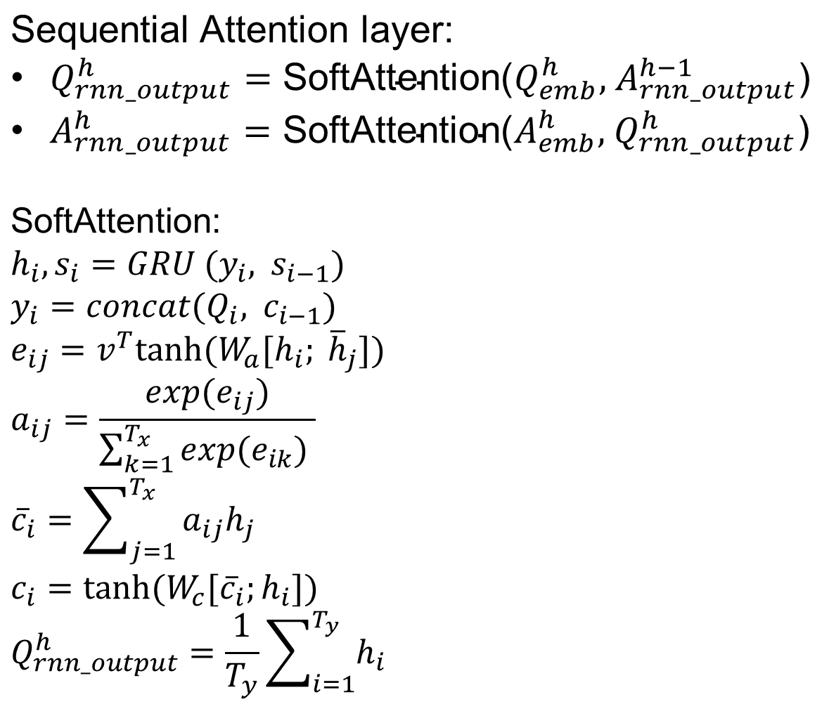





方法描述
Luong et al. 2015

